Slide 1
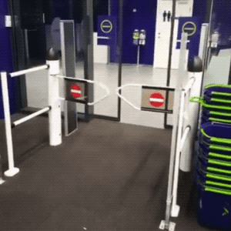

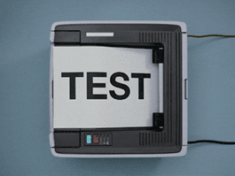
Unit Testing

Slide 2

¿Que es Unit testing?
Las pruebas unitarias o Unit testing, forman parte de los diferentes procedimientos que se pueden llevar a cabo dentro de la metodología ágil. Son principalmente trozos de código diseñados para comprobar que el código principal está funcionando como esperábamos. Pequeños test creados específicamente para cubrir todos los requisitos del código y verificar sus resultados.

Slide 3
El proceso
El proceso que se lleva a cabo, consta de tres partes.
El Arrange, donde se definen los requisitos que debe cumplir el código principal.
El Act, el proceso de creación, donde vamos acumulando los resultados que analizaremos.
Y el Assert, que se considera el momento en que comprobamos si los resultados agrupados son correctos o incorrectos. Dependiendo del resultado, se valida y continúa, o se repara, de forma que el error desaparezca.
El primer paso para probar es decidir: ¿Qué debo probar? Cualquiera podría decirle que debe probar toda la aplicación y debe obtener una cobertura cercana a 100, pero realmente es que no es necesario probar toda la aplicación, pero que tiene que probar las partes más críticas del software. Estas partes del software podrían tener un valor cercano a 90 o 70 dependiendo de la aplicación.

Slide 4
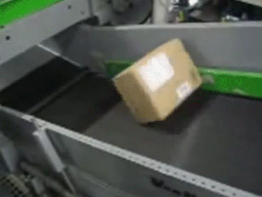
Características
Automatizable; Aunque los resultados deben ser específicos de cada test unitario desarrollado, los resultados se pueden automatizar, de forma que podemos hacer las pruebas de forma individual o en grupos.
Completas; El proceso consta de pequeños test sobre parte del codigo, pero al final, se debe comprobar su totalidad.
Repetibles; En el caso de repetir las pruebas de forma individual o grupal, el resultado debe ser siempre el mismo dando igual el orden en que se realicen los test, los tests se almacenan para poder realizar estas repeticiones o poder usarlos en otras ocasiones.
Independientes; Es un código aislado que se ha creado con la misión de comprobar otro código muy concreto, no interfiere en el trabajo de otros desarrolladores.
Rápidos de crear; El código de los tests unitarios no debe llevar más de 5 minutos en ser creado, están diseñados para hacer que el trabajo sea más rápido.

Slide 5
Ventajas
Proporciona un trabajo ágil; Te permite poder detectar los errores a tiempo, de forma que puedas reescribir el código o corregir errores sin necesidad de tener que volver al principio y rehacer el trabajo.
Calidad del código; Al realizar pruebas continuamente y detectar los errores, cuando el código está terminado, es un código limpio y de calidad.
Detectar errores rápido; Analizando el código por partes, haciendo pequeñas pruebas y de manera periódica.
Proporciona información; Gracias al continuo flujo de información y la superación de errores, se puede recopilar gran cantidad de información para evitar bugs venideros.

Slide 6
Más ventajas...
Proceso debugging; Los Tests unitarios ayudan en el proceso de debugging. Cuando se encuentra un error o bug en el código, solo es necesario desglosar el trozo de código testeado.
El diseño; Si primero se crean los tests, es mucho más fácil saber con anterioridad cómo debemos enfocar el diseño y ver qué necesidades debemos cumplir.
Reduce el coste; Partiendo de la base que los errores se detectan a tiempo, lo cual implica tener que escribir menos código, poder diseñar a la vez que se crea y optimizar los tiempos de entrega, vemos una clara relación con una reducción económica.

Slide 7
Test-driven development (TDD)
Desarrollo guiado por pruebas de software, o Test-driven development (TDD) es una práctica de ingeniería de software que involucra otras dos prácticas: Escribir las pruebas primero (Test First Development) y Refactorización (Refactoring). Para escribir las pruebas generalmente se utilizan las pruebas unitarias (unit test en inglés).
En primer lugar, se escribe una prueba y se verifica que las pruebas fallan.
En segundo lugar, se implementa el código que hace que la prueba pase satisfactoriamente.
Y en tercer lugar, se refactoriza el código escrito.
El propósito del desarrollo guiado por pruebas es lograr un código limpio que funcione. La idea es que los requisitos sean traducidos a pruebas, de este modo, cuando las pruebas pasen se garantizará que el software cumple con los requisitos que se han establecido.

Slide 8
Tecnologías
JUnit para java
NUnit para C#, .NET y Mobo
Mocha y Chai para Javascript
PHPUnit para PHP
Jasmine para Javascript

Slide 9
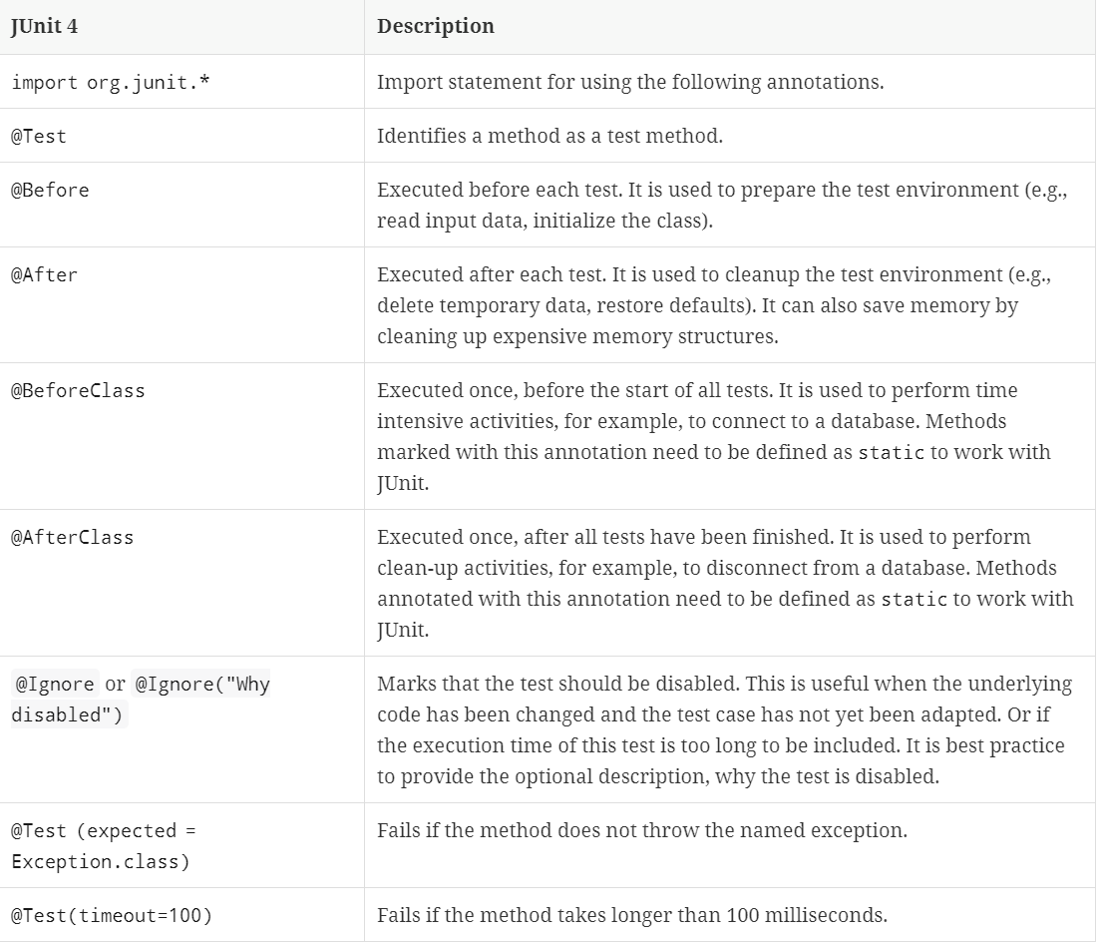
JUnit
Se basa en el uso de pragmas:

Slide 10
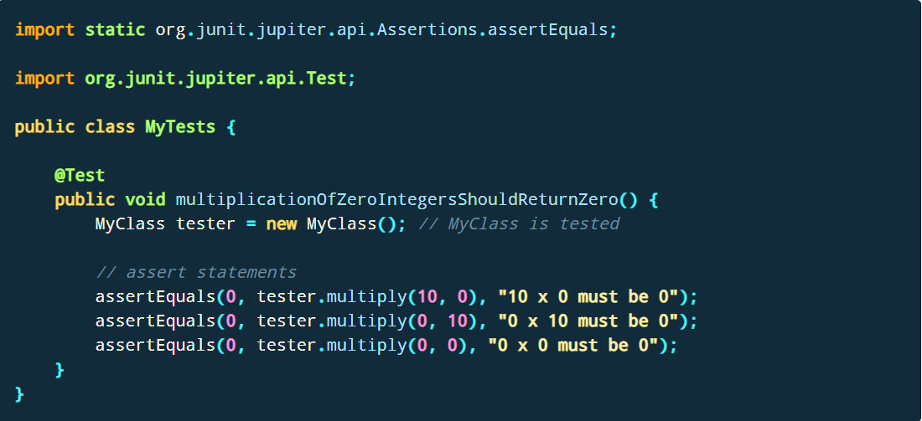
Ejemplo de uso de JUnit
Ejemplo de uso de JUnit en el cual verificamos que una clase tester el cual debería tener el método multiply del valor esperado. En caso que no sean iguales el ASSERT crearía una excepción y termina la ejecución, indicando el error.

Slide 11
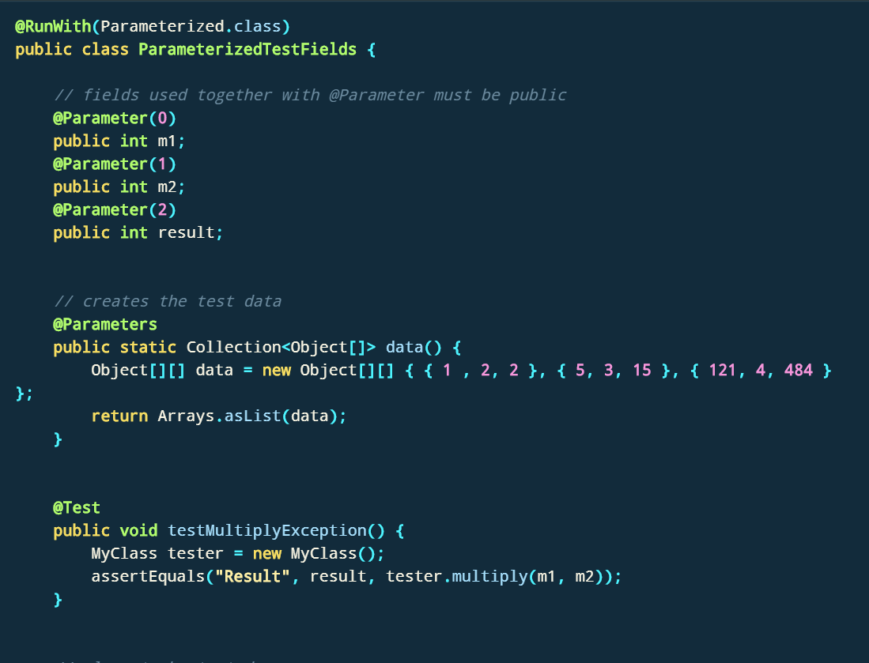
Por convención se utiliza el nombre de la clase que se testea y al cual se seguirá el sufijo “Test”.
Parámetros.

Slide 12
Mocha y Chai
Correremos un test unitario sobre el código, usando un ejemplo, que convierte unidades de celsius a fahrenheits de temperatura.
Lo que vamos a ver es una práctica que se suele utilizar, que se llama TDD, que es primero escribir los test y luego ir escribiendo el código de nuestra aplicación.
El expect es para comparar valores dentro de los test.
Chai funciona de una manera en la que le vamos a ir describiendo nuestros test, le vamos a ir diciendo que funcionalidad vamos a testear y luego, dentro de ella vamos a escribir el test en sí.

Slide 13
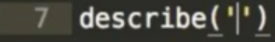
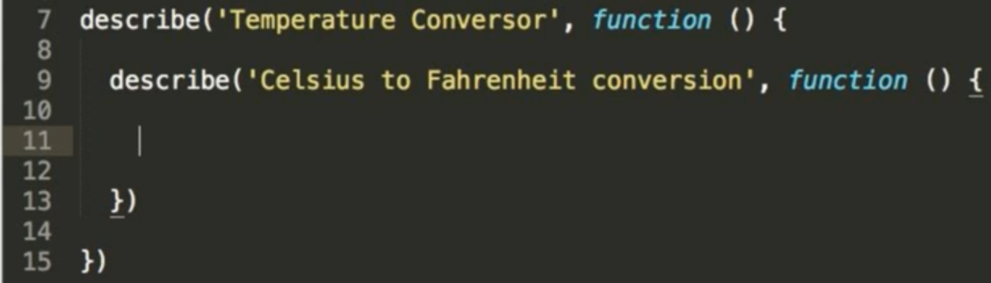
para describirlo utilizamos la funciones describe().
Como primer parámetro le vamos a decir que es lo que vamos a testear, y el segundo parámetro, es una función que te permite hacer más cosas, como por ejemplo, meter más describe().

Slide 14
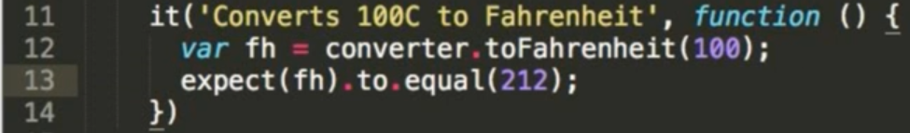
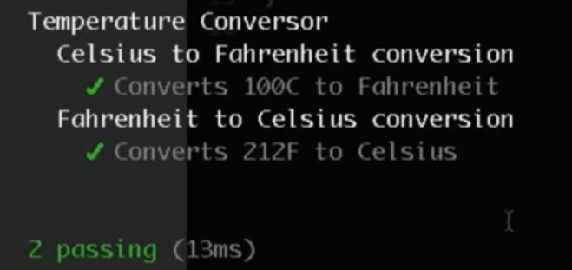
La función de it() que va dentro del describe(), la utilizamos para decirle la función que vamos a testear. Aca le decimos concretamente que vamos a testear.
En este caso, realizamos la conversión de 100 grados celsius a fahrenheits y para testar usamos el espect que definimos más arriba para corroborar el valor final de la conversión:
Y por último, ejecutamos el test:

Slide 15
Preguntas?

